Slide 1
Building My Best Vision
自分と向き合い、他者と交流しながら
自分の絵本を作るワークショップ
Notes:
Willの「花」を描く。

Slide 2
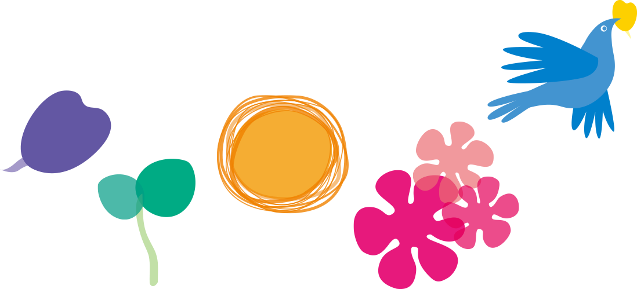
【絵本制作】ストーリーは全5シーン
「じっとみて。」を一人一冊作成します。
①タネ →②芽 →③栄養 →④花 →⑤未来のタネ
5つのモチーフに自己投影します。
Notes:
＜ワークショップの内容＞ （５分）
では、ワークショップの進め方を説明します。３Pを開いてください。
ストーリーは全部で5つ。
タネから始まり、芽⇒栄養⇒花⇒みらいのタネまでを描きます。
植物の成長ストーリーを＜仕事人としての自分＞に喩えて、
絵と文字で表現し、グループメンバーの感想を加えて仕上げていきます。
絵で表現？と不安になった方がいらっしゃるかもしれませんが、心配無用です！
全てはイマジネーションからイメージを引き出し、
本来のカタチにはとらわれずに自由に描いていきます。
ワークショップの終わりには1冊の絵本が出来上がります。
自身を見つめイマジネーションを膨らませた結果としての1冊です。
自らが進むべき未来の視界を良好にしてくれる絵本が完成します。

Slide 3
なぜ絵本制作なのか？
3つの理由
①絵を描く イマジネーションを引き出します。思考の「枠」や「制限」を打ち破ってくれます。
②ストーリーを編む 過去から未来まで自分自身を俯瞰できます。
③植物に投影する 植物は人生のメタファーです。イメージを引き出す触媒になります。
Notes:
絵本「じっとみて。」を一人一冊作成します。
なぜ絵本制作なのか、その理由は3つあります。
①絵を描くということ
絵は自由です。自分が無意識に設定していた「枠」や「制限」を外し、自らの内にあるイマジネーションを引き出します。言葉にならない想いや未来の姿など、潜在能力へとアクセスする突破口にもなります。 絵はありのままの自分と向き合える最良の手法です。
②ストーリーを編むということ 過去から未来へ時間軸に沿って、自分に思いを巡らせることができます。
俯瞰することによって、全方位的な自分を見つめることができ、広い視野から自分を知る手がかりとなります。
③植物にたとえるということ
植物は誰にとっても身近にイメージできるものであり、人それぞれ固有の体験が詰まっています。
心理学では樹木を「投影の留め金」と言い、深い内省を促し、豊かなイメージを引き出す触媒としての役割を担います。
以上の理由から絵本制作という手法を用いています。
思考が最も重要なワークショップになりますので 絵の上手下手は、全く問題にはなりません。 自由に、豊かなイマジネーションの世界を堪能してください。

Slide 4
思いのカタチ
たとえば、円。それぞれどんな感じがしますか？
同じ円でも、思考の違いが 円の持つ意味をそれぞれにあわらしています。
アートシンキングのカタチであり
上手下手の枠から解放されます。
Notes:
絵本「じっとみて。」を一人一冊作成します。
なぜ絵本制作なのか、その理由は3つあります。
①絵を描くということ
絵は自由です。自分が無意識に設定していた「枠」や「制限」を外し、自らの内にあるイマジネーションを引き出します。言葉にならない想いや未来の姿など、潜在能力へとアクセスする突破口にもなります。 絵はありのままの自分と向き合える最良の手法です。
②ストーリーを編むということ 過去から未来へ時間軸に沿って、自分に思いを巡らせることができます。
俯瞰することによって、全方位的な自分を見つめることができ、広い視野から自分を知る手がかりとなります。
③植物にたとえるということ
植物は誰にとっても身近にイメージできるものであり、人それぞれ固有の体験が詰まっています。
心理学では樹木を「投影の留め金」と言い、深い内省を促し、豊かなイメージを引き出す触媒としての役割を担います。
以上の理由から絵本制作という手法を用いています。
思考が最も重要なワークショップになりますので 絵の上手下手は、全く問題にはなりません。 自由に、豊かなイマジネーションの世界を堪能してください。

Slide 5
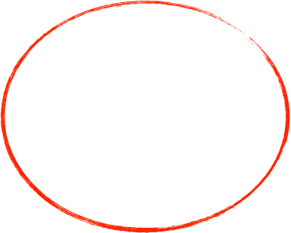
【制作手順】3つのステップ
①イメージを描く
②絵の特徴を説明する
イメージの背景や、エピソードも加えてください。
従来の概念や既存の枠を超え、自由な発想で描いて下さい。
③感想を書きあう
絵本を交換し、メンバー内でどんどん感想を書きあってください。
Notes:
4Pを開いてください。今はまだ、絵のない絵本です。
すべてのページはイメージを描く/絵の特徴を説明する/感想を書き合うの３STEPです。
スタートは左のページです。
最初にテーマごとのストーリーを伝え、次にテーマの質問を投げかけます。
たとえばこのページのテーマは「タネ」なので、質問はこんな感じです。
「もしあなたがタネだとしたら、どんなタネだと思いますか？」
みなさんは目をつぶってその質問を思考します。
そして、イマジネーションからイメージが浮かんだら
本来のカタチにとらわれることなく、そのイメージを自由に描きます。
大きさも、色も、形も全て自由です。
次に右上の欄に描いた絵の特徴を書きます。
イメージした絵の背景や、エピソードも加えてください。
最後に、右下の欄にお互いの感想を書き合います。
その際に、褒めよう！と思わなくてOKです。
絵を見て、感じたままの感想を書いてください。
全部で5つのストーリーがありますが、進め方は全て同じです。
各シーンは20分で進めていきます。

Slide 6
2つのお願い
➀全力で自分について考えましょう。
心の中をじっとみて、 ゆっくりと自分自身にアクセスしましょう。過去から未来まで、思考は広がります。
②絵を上手に描こうと思わないでください。
絵の上手下手は関係ありません。 心に浮かんだイメージを上手に描けないかも？ という心配も無用です。 考えることが一番大切なワークショップです。
Notes:
＜３つの大切な約束＞ （3分）
このあと、いよいよ絵本制作を開始しますが、
その前に絵本制作にあたり、みなさんに３つのお願いがあります。
➀全力で自分について考えましょう。
心の中をじーっと見つめる、すべてのシーンはそこから始まります。
心の中をじっとみて、ゆっくりと自分自身にアクセスする、それがこのワークショップの特色です。
②ありのままに素直な気持ちで描いてください。
誰を気にすることなく、ありのままの自分に集中してください。
頭に浮かんだこと、パッとひらめいたイメージを素直に表現していきましょう。
③絵を上手に描こうと思わないでください。
この絵本制作に絵心は要りません。
心に浮かんだイメージを上手に描けないかも？という心配も無用です。
色も形も大きさも自由。どうぞ自由に描いてください。
自分なりに描いた絵が自分の大切な宝物となります。
自分なりに自由に描く、それがこのワークショップの特徴です。
これで準備が整いました。
ここまでで質問がある方はいらっしゃいますか？
表紙に名前を書きましょう。
では、いよいよ冒険の旅がスタートします。

Slide 7
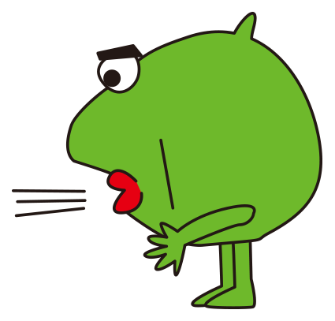
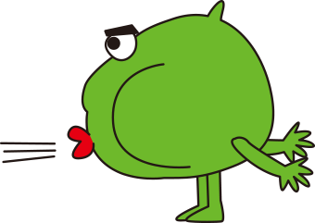
ウィーミングアップ① リラックス
カラーブリージング（深呼吸） 好きな色を思い浮かべて、その色を思い切り吸い込んだり吐き出したりします。
すって
はいて

Slide 8
絵本制作スタート
さあ、タネから始まる
冒険にでかけましょう！
Notes:
4ページを開いてください。（20分）
＜最初の質問です＞
もしあなたをタネにたとえるとしたら、
どんなタネだと思いますか？
タネはすべてのはじまり。
様々な思いがぎっしり詰まった存在の証です。
ゆっくりと目を閉じ、自分自身にアクセスし、
イマジネーションから自由にイメージを引き出しましょう。
あなたのタネが見つかったら、目を開けてそのタネを描いてください。

Slide 9
第①シーン：タネ（所要時間15分）
＜最初の質問です＞
もしあなたをタネにたとえるとしたら、
どんなタネだと思いますか？
タネはすべてのはじまりです。
様々な思いがぎっしり詰まった存在の証です。
ゆっくりと目を閉じ、自分自身にアクセスし、
イマジネーションから自由にイメージを引き出しましょう。
【特徴】
タネを描いたら、文章で特徴を紹介してください。
イメージする際にどのようなエピソードが頭をよぎったか、
あなたが描いた芽の背景を書き出してみましょう。
Notes:
4ページを開いてください。（20分）
＜最初の質問です＞
もしあなたをタネにたとえるとしたら、
どんなタネだと思いますか？
タネはすべてのはじまり。
様々な思いがぎっしり詰まった存在の証です。
ゆっくりと目を閉じ、自分自身にアクセスし、
イマジネーションから自由にイメージを引き出しましょう。
あなたのタネが見つかったら、目を開けてそのタネを描いてください。

Slide 10
第②シーン：芽（15分）
あなたのタネから芽が出てきました。
新しい世界に向かってどんな風に伸びていきたいか
芽にたとえてイメージしてみましょう。
＜2つ目の質問です＞
あなたのタネからどんな芽が、
どんな風に出ると思いますか？
芽は社会への好奇心や関心、関わり方を表します。
ゆっくりと目を閉じ、自由にイメージを引き出しましょう。
【特徴】
文章で芽の特徴を紹介してください。
その時よぎった思いも合わせて書いてみましょう。
Notes:
6Pを開いてください。（20分）
次は芽のストーリーです。
【描く】
ゆっくりと目を閉じます。
あなたのタネから芽が出てきました。
あなたが社会というステージでどんな風に伸びていきたいかを
芽にたとえてイメージしてみましょう。
＜2つめの質問です＞
あなたのタネからどんな芽が、どんな風に出ると思いますか？
芽は仕事への好奇心や関心、関わり方を表します。
ゆっくりと自分自身にアクセスし、
イマジネーションから自由にイメージを引き出しましょう。
自分の芽が見つかったら、目を開けてその芽を描いてください。
【説明】
芽を描いたら、次にご自身の芽を文章で説明してください。
イメージする際にどのようなエピソードが頭をよぎったか、
あなたが描いた芽の背景を書き出してみましょう。
【感想】
交換して、お互いの作品に感想を書き合いましょう。
思ったままを書いてください。

Slide 11
第③シーン：栄養（15分）
あなたの芽は、たくさんの栄養を吸収しながら育っていきます。
しかし、晴れの日ばかりではありません。
嵐に遭遇したり、絶体絶命の危機的状況に陥ったり、
突然目の前に壁が現れたり、予期せぬ出来事に驚くこともあるでしょう。
＜3つ目のの質問です＞
どんな時も、あなたを支えてくれる
必要不可欠な栄養は何ですか？
ゆっくりと目を閉じ、
意欲の根源、パワーの源となるあなたのエネルギーを
イメージしてみましょう。
Notes:
みなさんの芽はいかがでしたか？
自分らしさ、その人らしさを目撃できたのではないでしょうか？
8Pを開いてください。（20分）
次は栄養のストーリーです。
【描く】
ゆっくりと目を閉じます。
あなたの芽は、たくさんの栄養を吸収しながら育っていきます。
しかし、晴れの日ばかりではありません。
嵐に遭遇したり、絶体絶命の危機的状況に陥ったり、
突然目の前に壁が現れたり、予期せぬ出来事に驚くこともあるでしょう。
仕事も同様。様々な場面に遭遇します。
＜3つめの質問です＞
どんな時も、あなたを支えてくれるあなたにとって必要不可欠な栄養はなんですか？
意欲の根源、パワーの源となるあなたのエネルギーをイメージしてみましょう。
ゆっくりと自分自身にアクセスし、
自分の栄養が見つかったら、目を開けてその栄養を描いてください。
【説明】
栄養を描いたら、次にご自身の栄養を文章で説明してください。
イメージする際にどのようなエピソードが頭をよぎったか、
あなたが描いた栄養の背景を書き出してみましょう。
【感想】
交換して、お互いの作品に感想を書き合いましょう。
思ったままを書いてください。

Slide 12
第④シーン：花（15分）
ついにあなたの花が開花する時がやって来ました。
あなたの芽は沢山の栄養を得て、とても充実した最高の状態です。
＜4つ目の質問です＞
人生において、あなたはどんな花を
咲かせたいですか？
花は理想のシーンです。 夢であり、目標やゴールでもあります。
ゆっくりと目を閉じ、
あなたにとって最高の状態をイメージしてみましょう。
Notes:
10Pを開いてください。（20分）
次は花のストーリーです。
【描く】
ゆっくりと目を閉じます。
ついにあなたの花が開花する時がやって来ました。
あなたの芽は沢山の栄養を得て、とても充実した最高の状態です。
＜4つめの質問です＞
あなたは自分のキャリアに対して、どんな花を咲かせたいですか？
花は理想のシーンです。
ゆっくりと自分自身にアクセスし、
イマジネーションから自由にイメージを引き出しましょう。
自分の花が見つかったら、目を開けてその花を描いてください。
【説明】
花を描いたら、次にご自身の花を文章で説明してください。
花に込めた思い、コミットメント、Will（意思）等
あなたが描いた花の背景を書き出してみましょう。
【感想】
交換して、お互いの作品に感想を書き合いましょう。
思ったままを書いてください。

Slide 13
第⑤シーン：未来のタネ（15分）
花は実になり、やがて新しいタネが生まれます。
＜最後の質問です＞
未来に向けてあなたは、
どんなタネを残したいですか？
未来のタネは次の世代への贈り物です。
あなたの伝えたい未来のタネをイメージしてみましょう。
【説明】
未来のタネに何を託したのか？どんな思いを込めたのか等、
あなたが描いた未来のタネの背景を書き出してみましょう。
Notes:
12Pを開いてください。（20分）
最後はみらいのタネのストーリーです。
【描く】
ゆっくりと目を閉じます。
花は実になり、やがて新しいタネが生まれます。
＜最後の質問です＞
理想の花を咲かせたあなたは、
未来に向けて、どんなタネを残したいですか？
次の世代に伝えたい未来のタネをイメージしてみましょう。
ゆっくりと自分自身にアクセスし、
イマジネーションから自由にイメージを引き出しましょう。
みらいのタネが見つかったら、目を開けてそのタネを描いてください。
【説明】
みらいのタネを描いたら、次にご自身のみらいのタネを文章で説明してください。
みらいのタネに何を託したのか？どんな思いを込めたのか等、
あなたが描いたみらいのタネの背景を書き出してみましょう。
【感想】
交換して、お互いの作品に感想を書き合いましょう。
思ったままを書いてください。

Slide 14
発表
一番好きなシーンを1つを選んで そのページをみんなの前で発表します。
なぜそのシーンが好きなのか、理由もつけて発表することで 思いがより明確に伝わります。
Notes:
グループ内発表
全体発表

Slide 15
最後に
自分を知ることは、
ソクラテスの時代から一番大切であると言われています。
なぜなら、自分はどうしたいのか、どう行動すべきか、何を優先すべきかを
明らかにすれば、未来の道がクリアになるからです。希望も湧いてきます。
同時に自分を知ってもらうこともとても大切です。
分かり合うための第一歩になります。
他の人からもらった感想は、あなた自身へのエールです。
これから先、どんなことが起ころうと、
花とエールがあればきっと大丈夫ですね。
今日は自分を描く絵本が完成しました。
ぜひ、描いた花を目指して、歩いて行ってください。
Notes:
グーグルは、アリストテレス・プロジェクトで
生産性向上のための方法は、お互いのパーソナルな情報を理解しあうことだいう事実を突き止めました。様々なエキスパートによる分析結果だそうです。
それによるとまずチームワークについて重視し、調査を進めました。
社外でも親しく付き合っているか、学歴の共通性はどうか、外向的かどうか、趣味の共通性など。
しかしほとんど違いが出なかったようです。
また逆に、規範やルールについても調査し、厳しくても自由でも変わりありませんでした。
ところが、「他者への心遣いや同情、あるいは配慮や共感」が生産性が向上する要因であることがわかりました。「心理的安全性」ですね。
絵本制作を通じて、お互いこれまで見えなかった部分など、パーソナルなことが共有されたと思います。思いやりや共感など今日感じた思いを大切にしていっていただけたらと思います。
スイスのビジネススクールIMDでは、真のリーダーシップを学ぶ4日間のプログラムがあり、「自分を知る」というパートが1日目にあるそうです。
5人のチーム編成で、「なりたい自分」を徹底的に探るようです。
今日描いていただいた「花」ですね。2時間で探りましたが。。。
「花」は仕事をしていく中で、「自分らしいリーダーシップ」とは何かを考える道標となります。
どうしたらいいか悶々とするのではなく、描いた花を咲かせるための未来へ向かう視界を良好にしてくれます。
可視化されたものはファンタジーですが、そこに行き着くまでの思考は多面的で実質的でした。
ぜひ、皆さんの描いた花を目指して、仕事を楽しんでいってくださいね。
どんなことが起ころうと、予期せぬ出来事に驚くこともあるでしょうが花があれば大丈夫です。
今日はありがとうございました。

Slide 16
未来の視界を良好にするために
Building My Best Vision
「じっとみて。」絵本制作
本日は、ありがとうございました！
Notes:
Willの「花」を描く。

